Slide 1
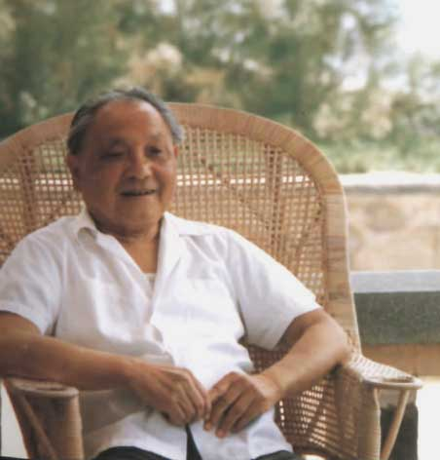
中国现代史
1978年以后的中国
改革开放新时期
一个人，和一个时代！

Slide 2
考点说明
1、中共十一届三中全会；十一届三中全会以来民主与法制建设
的主要成就及其意义。
2、“一国两制”的构想；香港、澳门的回归；海峡两岸关系的
发展。
3、家庭联产承包责任制；城市经济体制改革；邓小平的“南方
谈话”；社会主义市场经济体制的确立。
4、经济特区的创办；沿海经济开放区的开辟；上海浦东的开发
开放；对外开放格局初步形成的特点。
5、改革开放以来中国积极参加联合国及其它国际组织中的活
动；中国在地区性国际组织中的重大外交活动。
6、邓小平建设中国特色社会主义理论的基本内容及其指导意
义。
7、载人航天、信息技术的发展；中国教育发展的主要成就。

Slide 3
考情分析：全国卷考题对本讲内容的考查主要集中在两个方面。
1.改革开放新时期的制度创新和经济体制改革 | 18卷Ⅰ，41；18卷Ⅲ，31；17卷Ⅰ，31；16卷Ⅱ，40；16卷Ⅲ，31；15卷Ⅱ，41；13卷Ⅰ，35；12卷，33；11卷，34
2.改革开放新时期的科教、思想、文化 | 17卷Ⅱ，31

Slide 4
时空隧道
1978
1984
1990
1992
2001
推动因素
“和平统一、一国两制”方针制定及港澳成功实践；
两岸交流频繁、联系日益密切；
综合国力不断提高；
国际社会的认可；
两岸人民同根同源，文化一脉相承，渴望统一。
十一届三中全会
政治
改革开放以来民主政治建设的成就
“依法治国”提出
“一国两制”构想的提出
港、澳回归
海峡两岸关系的进展
九二共识
经济
对内：经济体制改革
浦东开发开放
小平南巡谈话和十四大
对外开放格局的形成
十五大
外交
参与APEC
推动上海合作组织建立
联合国千年首脑会议
科教
载人航天空间技术
“三个面向” 科教兴国
思想
邓小平理论的形成与发展

Slide 5
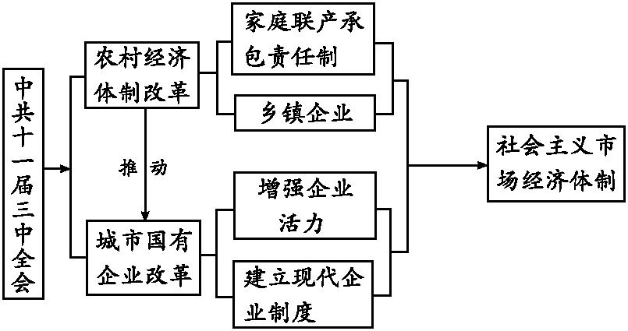
重 点 分 析
中国经济改革的历程
以农村改革推动城市改革（改革“农村包围城市”）
有计划的商品经济（1984年）
计划经济
市场经济
1978
1992

Slide 6
认知深化：
计划经济体制与社会主义市场经济体制的比较
项目 | 计划经济体制 | 社会主义市场经济体制
背景
(1)新中国成立后，经济落后、工业化程度低、国防力量薄弱
(2)借鉴苏联社会主义建设的经验
(1)解放和发展生产力，加速现代化建设
(2)国内国际形势发生重大变化，社会主义事业在世界范围内处于低潮
(3)改革开放以来的理论创新和实践探索

Slide 7
公有制为主体，多种所有制并存;市场在国家宏观调控下对资源配置起基础性作用
特点
影响
单一公有制；行政手段在资源配置中起基础性作用
最大限度地解放了生产力，使中国经济与世界经济真正接轨，人民生活水平获得极大提高
在新中国成立初期发挥了积极作用，但后期计划经济逐步僵化，严重束缚了生产力发展，影响了人民生活水平的提高

Slide 8
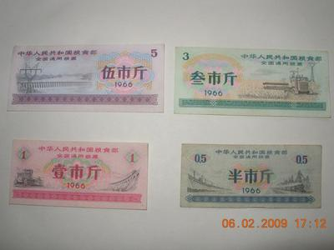
史 料 研 读
票证时代——计划经济的产物
票证
为保证工业化建设顺利进行，国家从1953年起对粮食、油料、棉花实行计划收购、计划供应，简称“统购统销” 凭票供应的物品扩大到肉、蛋、糖、豆制品和一些日用工业品，人们消费普遍实行配给制度
全国粮票
国务院全体会议第17次会议通过《市镇粮食定量供应凭证印制暂行办法》，粮票从此应运而生，此后，食用油票、豆腐票、布票等各种票证进入人们的生活，各种商品皆需凭票购买，中国进入长达30多年的“票证时代”。

Slide 9
高 考 真 题
命题点：20世纪80年代我国乡镇企业的发展
(2018·课标全国Ⅲ)中国乡镇企业行业分布表(单位：万个)
年份 | 农业 | 工业 | 建筑业 | 交通运输业 | 商、饮、服务业
1982 | 29.28 | 74.92 | 5.38 | 9.58 | 17.01
1988 | 23.28 | 773.52 | 95.58 | 372.55 | 623.23
表中的数据变化说明，这一时期我国
A.农村剩余劳动力大量转移 B.城乡一体化逐步实现
C.社会主义市场经济体制已建立 D.工业结构趋于合理
√
A

Slide 10
考向押题
命题点：经济体制改革中的分配政策
(2018·吉林二模，15)中共“十三大”的政治报告中指出，社会主义初级阶段的分配政策是“既要有利于善于经营的企业和诚实劳动的个人先富起来，合理拉开收入差距，又要防止贫富悬殊，坚持共同富裕的方向，在促进效率的前提下体现公平”，这一分配政策
A.开始打破分配中的平均主义
B.有利于国民经济的持续和健康发展
C.加大了城乡之间的两极分化
D.完善了市场经济体制下的分配制度
B

Slide 11
高 考 真 题
命题点：社会主义市场经济体制改革
（17全国31）1990年，一份提交中央的报告说，理论上的凯恩斯主义和实践中的罗斯福新政，实际上是把计划用作国家干预的一种手段，从那时候起，计划与市场相结合成为世界经济体制优化的普遍趋势。据此可知，该报告的主旨是
A．肯定国家干预经济的发展模式
B．阐明融入经济全球化的必要
C．主张摆脱传统经济模式的束缚
D．剖析西方经济体制的实质
C

Slide 12
考向押题
命题点：城市经济体制改革
20世纪90年代初，国务院制定《全民所有制工业企业转变经营机制条例》，要求国有企业打破“三铁”，即打破“铁饭碗”、“铁工资”、“铁交椅”，建立能高能低的分配机制，能进能出、能上能下的劳动用工制度；解决“双轨制”，给予企业充分经营自主权。这说明当时
A.国有企业改革拉开帷幕 B.从供给端重新优化配置
C.经济体制改革继续深化 D.市场经济体制已经确立
C

Slide 13
时空隧道
1978
1984
1990
1992
2001
十一届三中全会
政治
改革开放以来民主政治建设的成就
“依法治国”提出
“一国两制”构想的提出
港、澳回归
海峡两岸关系的进展
九二共识
经济
对内：经济体制改革
浦东开发开放
小平南巡谈话和十四大
对外开放格局的形成
十五大
外交
参与APEC
推动上海合作组织建立
联合国千年首脑会议
科教
载人航天空间技术
“三个面向” 科教兴国
思想
邓小平理论的形成与发展

Slide 14
重 点 分 析
全面认识建国以来我国外交政策的发展变化。
建国初期：另起炉灶、一边倒、打扫干净屋子再请客
20C50S中-60S末：两个拳头出击、一大片
20C70S：一条线、中国外交重大突破和转机
20C80S以来：不结盟、全方位外交
新中国外交政策的“不变”与“变”
不变：
①根本目的不变：
②根本原则不变：
③基本准则不变：
④基本立场不变：
利益决定政策，实力决定地位。
维护国家利益
独立自主
和平共处
与第三世界的合作
变：
①独立自主的外交政策具体表现为不结盟政策；
②由“重意识形态”向“重国家利益”转变；
③由原先的重安全走向重发展；
④由“一边倒”到“一大片”到“多边外交”；

Slide 15
变式训练：
（2018江苏联盟大联考）1980年，美国等西方国家以抗议苏联入侵阿富汗为由抵制莫斯科奥运会，中国奥委会也发表声明，不参加此次奥运会。1984年，苏联、民主德国等国家以安全问题为由宣布不参加洛杉矶奥运会。该届奥运会是中国大陆代表团首次参加奥运会，这反映出（ ）
A．中国在外交政策上追随美国
B．国际政治斗争冲击体育运动
C．意识形态是外交决定因素
D．社会主义阵营内部开始瓦解
B

Slide 16
时空隧道
1978
1984
1990
1992
2001
十一届三中全会
思维拓展：新时期科技迅速发展的原因
文革后良好的社会环境；
经济建设和现代化建设的成就；
政府重视：科技是第一生产力、科教兴国；
对外开放吸取世界科技成果；
广大科技工作者的辛勤奉献。
政治
改革开放以来民主政治建设的成就
“依法治国”提出
“一国两制”构想的提出
港、澳回归
海峡两岸关系的进展
九二共识
经济
对内：经济体制改革
浦东开发开放
小平南巡谈话和十四大
对外开放格局的形成
十五大
外交
参与APEC
推动上海合作组织建立
联合国千年首脑会议
科教
载人航天空间技术
“三个面向” 科教兴国
思想
邓小平理论的形成与发展

Slide 17
重 点 分 析
经济体制转型过程中的三次思想解放
(1)第一次思想解放运动指的是1978年5月思想理论界开展的“关于真理标准问题的讨论”,否定了“两个凡是”的错误主张,肯定了实践是检验真理的唯一标准,打破了教条主义和个人崇拜对人们的思想束缚,重新确立了马克思主义实事求是的思想路线。
(2)第二次思想解放运动指的是1992年邓小平的“南方谈话”,揭示了社会主义的本质问题,指出计划和市场都是调节经济的手段，解决了困扰人们的姓资姓社的问题。
(3)第三次思想解放运动指的是1997年党的十五大,会议提出非公有制经济是中国社会主义市场经济的重要组成部分,进一步解决了困扰人们的姓公姓私的问题。

Slide 18
考向押题
命题点：改革开放时期的思想解放
邓小平说：“有些理论家、政治家，拿大帽子吓唬人的，不是右，而是‘左’。‘左’带有革命的色彩，好像越‘左’越革命。‘左’的东西在我们党的历史上可怕呀！……右可以葬送社会主义，‘左’也可以葬送社会主义。……把改革开放说成是引进和发展资本主义，认为和平演变的主要危险是来自经济领域，这些就是‘左’。”邓小平的这段话
A.奠定了拨乱反正的思想基础
B.提供了进一步解放思想的依据
C.阐述了改革开放的伟大设想
D.提出了社会主义市场经济的概念
√

Slide 19
时空隧道
1978
1984
1990
1992
2001
十一届三中全会
政治
改革开放以来民主政治建设的成就
“依法治国”提出
“一国两制”构想的提出
港、澳回归
海峡两岸关系的进展
九二共识
经济
对内：经济体制改革
浦东开发开放
小平南巡谈话和十四大
对外开放格局的形成
十五大
外交
参与APEC
推动上海合作组织建立
联合国千年首脑会议
科教
载人航天空间技术
“三个面向” 科教兴国
思想
邓小平理论的形成与发展

Slide 20
阶 段 特 征
1.政治：建立和完善民主政治、依法治国，并向祖国统一大业迈进；
2.经济：对内改革和对外开放，逐步形成和完善社会主义市场经济体制，人民生活水平获得巨大提高；
3.外交：反霸权主义，维护世界和平，积极参加联合国和地区性国际组织活动，对外关系获得重大发展；
4.科技：现代化科技文教事业取得跨越式发展，成就突出；
5.思想：邓小平理论和三个代表成为改革开放的思想指南；
6.社会生活：衣食住行变化翻天覆地，生活时尚、思想开放成为新时期人们精神面貌的主要特色；
7.国际形势：两极格局走向终结，多极化趋势加强，和平与发展成为时代主题；经济全球化和区域经济集团化趋势发展。

Slide 21
互惠发展的新机遇
——现代中国倡议的“一带一路”

Slide 22
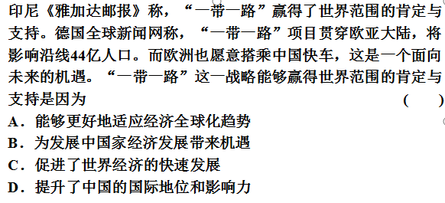
考向押题

Slide 23
典 例 解 析
1.有位外国记者报道：“（中国）……有选举权的公民都集中在会场上，每一个人都可以投自己最信赖的人一票，选出领导者。选举结果公布后，人们欢呼雀跃燃放鞭炮，场面让人仿佛回到了古代雅典。”这个“场面”的出现是因为实施了
A．《中华人民共和国宪法》 B．《中华人民共和国民族区域自治法》 C．《中华人民共和国村民委员会组织法》 D．《中国人民政治协商会议共同纲领》
C
2.2013年5月，台湾一艘渔船在屏东县东南约180海里处遭菲律宾军舰射击，一名船员身亡。中国政府表示强烈谴责，台湾也很快向与菲律宾有争议的出事海域派出一艘军舰和3艘海巡船，捍卫海域“主权”以及渔业资源。这说明：
A．台湾当局认同“和平统一，一国两制”的原则
B．国家主权利益高于一切
C．将对“一个中国原则”的出台有利
D．在国家主权问题上国共两党已经达成一致
B

Slide 24
典 例 解 析
3.十八届三中全会通过的《中共中央关于全面深化改革若干重大问题的决定》指出：坚持世界贸易体制规则，坚持双边、多边、区域次区域开放合作，扩大同各国各地区利益汇合点，以周边为基础加快实施自由贸易区战略。目前，中国在多边、周边、区域合作等方面，取得成就最大并发挥主导作用的是
A．亚太经合组织 B．中国—东盟自由贸易区
C．上海合作组织 D．参加联合国维和行动
C
4.从1980年起，国家逐步在国企中进行利改税的试点工作。1983年，全国实行利改税的国营企业共实现利润633亿元，比1982年增长了11．1%。在增长的利润中，企业共留利121亿元，比1982年增长28．2%，利改税初步取得成功。这主要得益
A．所有制改革的尝试 B．分配关系的调整
C．企业经营权的独立 D．农村改革的支撑
B

Slide 25
典 例 解 析
5.一篇名为“‘嫦娥二号’探月意义： 为人类开发利用月球准备”的文章指出：“实施月探测工程，将为人类开发利用月球资源做准备……将促进我国经济可持续发展。我国月球探测工程所带动的基础科学和高新技术的进步，对于促进经济的发展将起到牵引和推动作用。”据此可知，“嫦娥二号”探月意义不包括
A．增强人类开发利用月球资源的能力
B．有利于我国保持经济持续增长
C．表明我国太空探索能力居世界领先地位
D．促进了我国科学技术的进步
C

